Slide 1

Machine Learning
Homework 3

Slide 2
Outline
題目說明
範例程式說明

Slide 3
題目說明

Slide 4
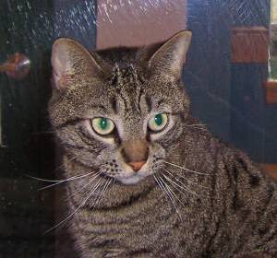
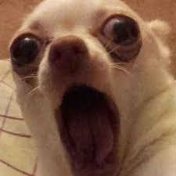
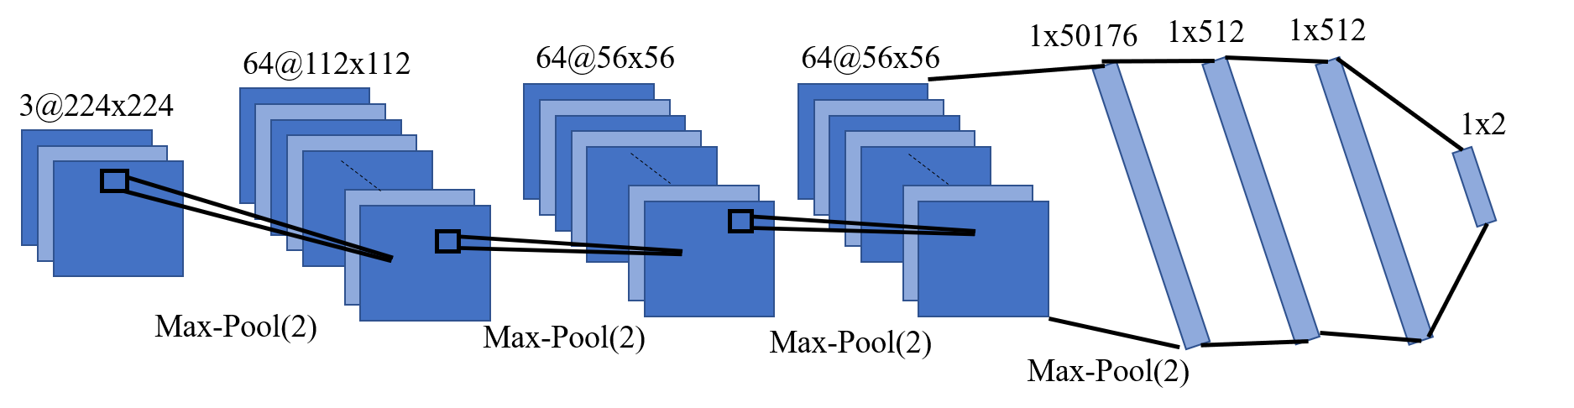
CNN For Image Classification
請使用助教提供的範例程式對影像做分類 觀察訓練參數的影響、並修改模型
使用模型: simple CNN model
分類問題: 貓狗分類

Slide 5
作業要求-1
調整範例程式的訓練參數(使用ExampleCNN model)
調整 epoch、 batch size、 learning rate
epoch 調整成 20/40/60、batch size固定32、learning rate固定0.01
batch size調整成 8/16/32、epoch固定20、learning rate固定0.01
learning rate調整成 0.1/0.01/0.001、epoch固定20、batch size固定32
觀察並說明參數調整對損失函數及準確率的變化 (將損失函數與準確率的變化曲線圖放到報告中)
觀察在測試集上的結果 (將準確率截圖放到報告中)

Slide 6
作業要求-2
修改提供的CNN model(修改MyCNN model)
請同學自行修改模型架構
加入更多convolution layer
修改convolution layer中的參數
自行調整訓練參數(epoch、batch size、learning rate)
說明更改內容、觀察訓練結果及測試集準確率，並將結果放到報告中

Slide 7
作業繳交
注意事項:
繳交期限: 5 / 25 (二) 23 : 59
將實作的模型、模型訓練的結果圖與測試的準確率放到報告中並說明
繳交作業時須包含以下幾個檔案:
報告 ( .pdf )
程式碼 ( .py )

Slide 8
範例程式說明

Slide 9
檔案內容
data/ # 資料集
dataset/dataloader.py # 用於資料讀取
models /model.py # model堆疊
train.py # 執行訓練與輸出結果圖
test.py # 測試資料預測
result/ # 結果圖存放位置
weight/ # 模型權重存放位置

Slide 10
套件安裝Environment Installation
範例程式會用到以下套件，請同學自行安裝
pytorch
tqdm
pandas
matplotlib

Slide 11
貓狗資料集
放在data資料夾底下
Train data 分別有貓狗圖片各2500張 (共5000張)
Test data 分別有貓狗圖片各500張 (共1000張)

Slide 12
執行方式
python train.py
python test.py

Slide 13
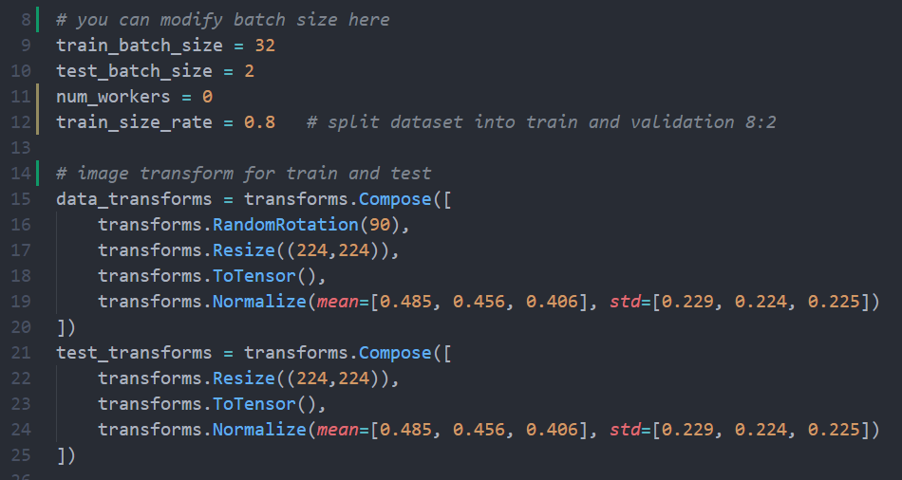
dataloader.py
模型訓練的batch size
在這邊調整

Slide 14
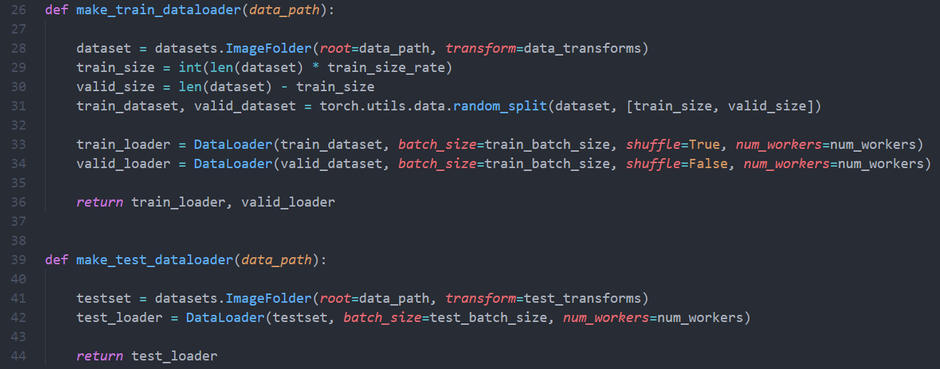
dataloader.py
訓練資料的dataloader
不須修改
測試資料的dataloader

Slide 15
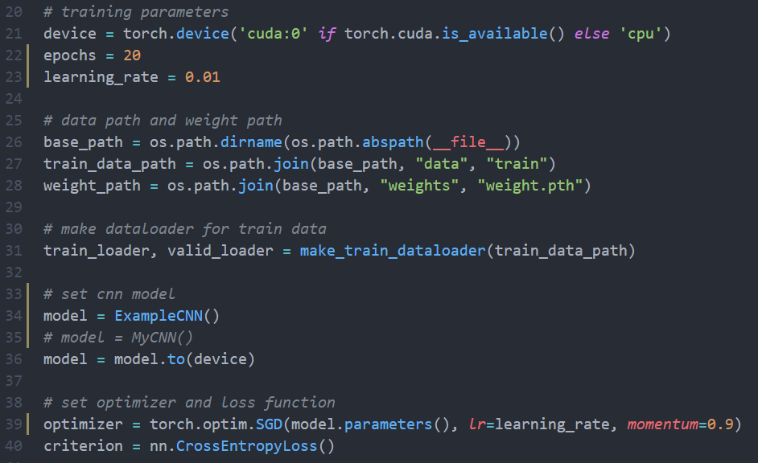
train.py
模型訓練參數
在此修改
使用模型
ExampleCNN

Slide 16
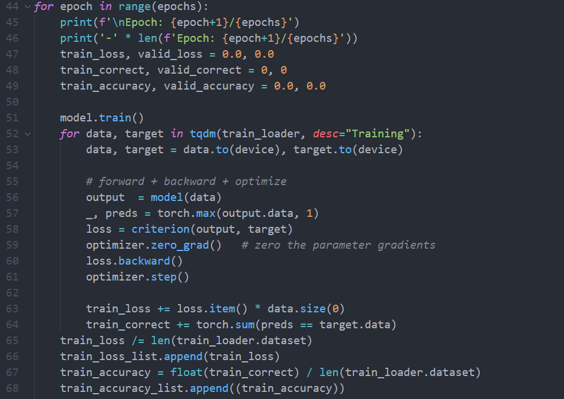
train.py
模型Training
不須更動

Slide 17
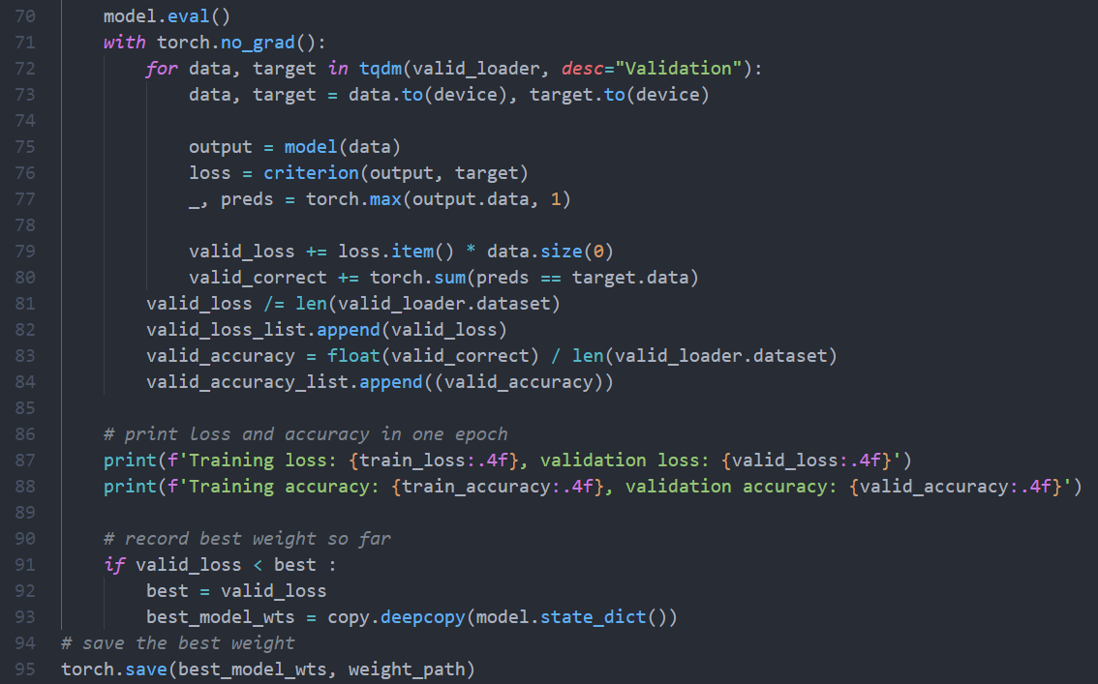
train.py
模型validation
不須更動
儲存最佳權重
不須更動

Slide 18
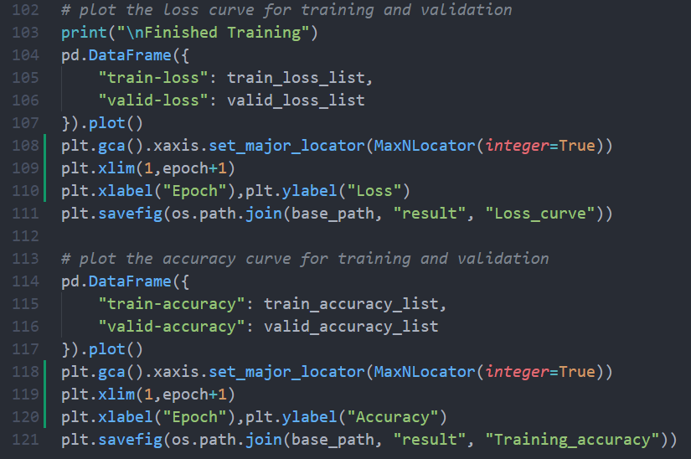
train.py
不須更動
儲存訓練loss圖
儲存訓練accuracy圖

Slide 19
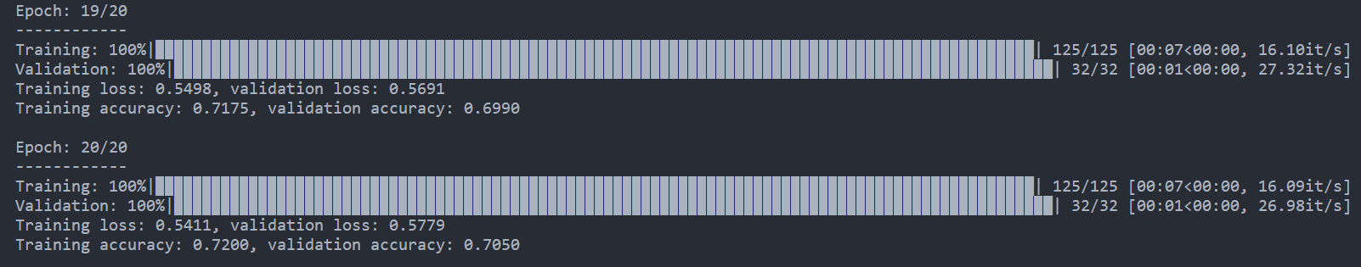
train.py
train.py執行結果
印出loss和accuracy
並在result資料夾內
儲存結果圖

Slide 20
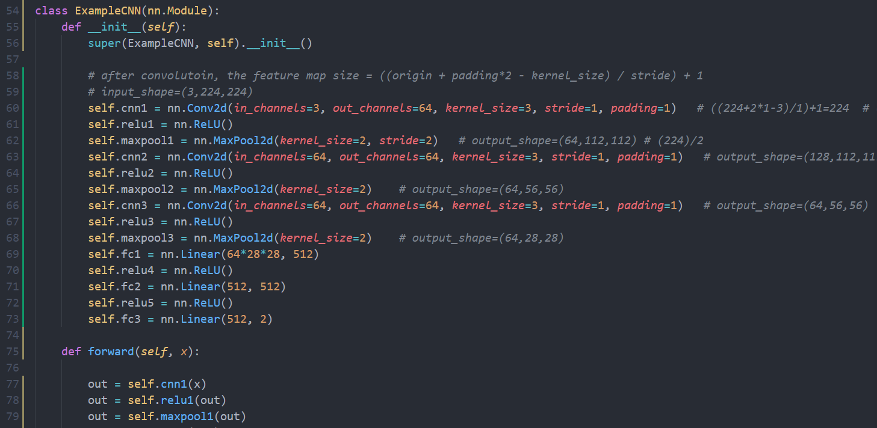
model.py
範例模型，
作業要求1使用，
不須更動

Slide 21
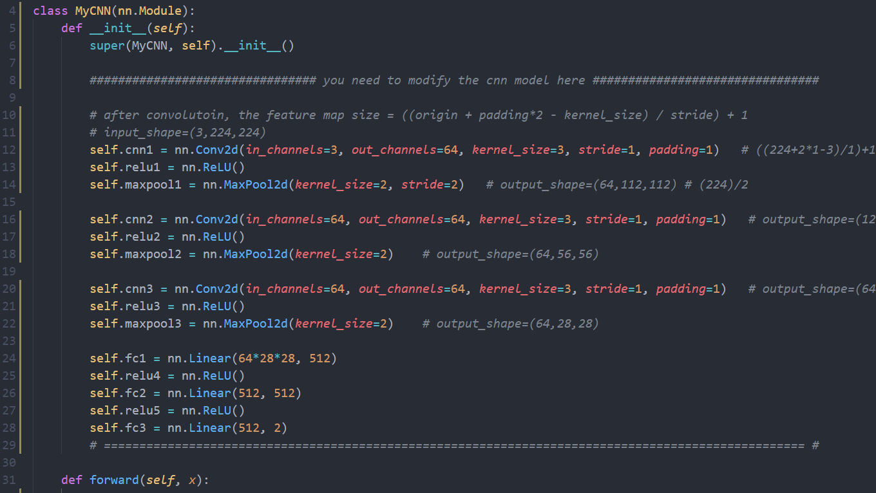
model.py
作業要求2中
需修改的模型，
請在此class中修改

Slide 22
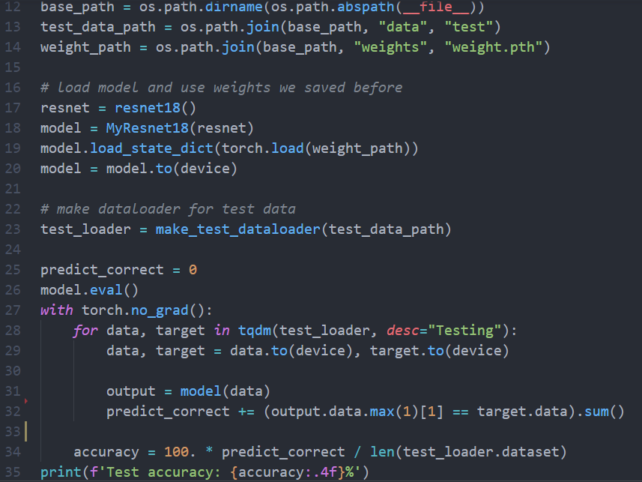
test.py
test.py不須更動
執行test.py後
印出預測準確率

